Slide 1
A Secretaria de Estado da Fazenda

Slide 2
Projeto de Apoio à Modernização e Transparência da Gestão Fiscal do Estado do Pará (PROFISCO PA)
Relatório de Término do Projeto (PCR)
Belém/PA, agosto de 2015.
Avenida Visconde de Souza Franco, 110, Reduto, Belém /PA , 66053-000
www.sefa.pa.gov.br

Slide 3
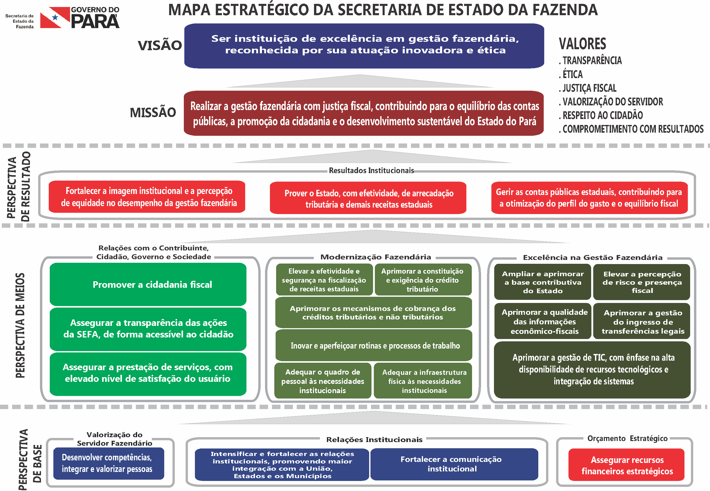

Slide 4
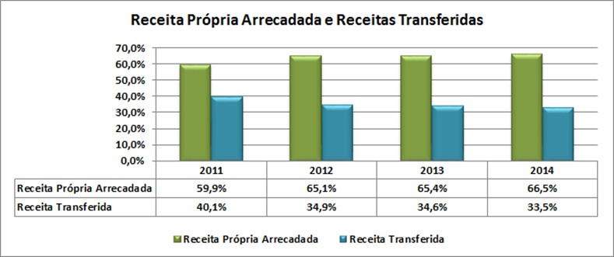
Arrecadação - SEFA/PA

Slide 5
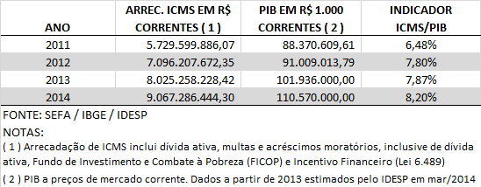
Índice de desempenho da arrecadação

Slide 6
O PROFISCO

Slide 7
O PROFISCO
Instrumento de empréstimo: Projeto de Investimento
Montante do Projeto
Financiamento do BID: US$ 10.000.000,00
Contrapartida do Estado: US$ 4.000.000,00
Custo total do projeto: US$ 14.000.000,00

Slide 8
Objetivo do PROFISCO
O PROFISCO PA tem por objetivo melhorar a eficiência e a transparência da gestão fiscal visando a:
Incrementar a receita própria do Estado;
Melhorar o controle do gasto público;
Prover melhores serviços ao cidadão.

Slide 9
Marcos cronológicos do PROFISCO
Data da aprovação pelo Diretório: 02 de dezembro de 2008
Data de efetividade do contrato de empréstimo: 28 de setembro de 2009
Data da elegibilidade do primeiro desembolso: 16 de novembro de 2009
Data original de último desembolso: 28 de setembro de 2013
Data atual de último desembolso: 28 de setembro de 2015
Obs.: Meses de execução
Desde a aprovação: 76 meses
Desde a efetividade do contrato: 68 meses
2008
2009
2013
2015
Obs.: Extensão acumulada do desembolso (meses): 24 meses

Slide 10
Programa de Ajuste Fiscal – PAF
Impactos do PROFISCO
METAS | Indicadores Fiscais |  | 2011 | 2012 | 2013 | 2014
1 | Dívida Financeira / RLR | Realizado | 0,32 | 0,24 | 0,25 | 0,25
 |  | Meta | ≤1 | ≤1 | ≤1 | ≤1
2 | Resultado Primário - Valor mínimo (em Milhões) | Realizado | 738 | 785 | 41 | 74
 |  | Meta | 51 | 134 | 127 | 20
3 | Pessoal / RCL - Valor máximo (em %) | Realizado | 53,29 | 55,03 | 56,69 | 55,04
 |  | Meta | ≤60% | ≤60% | ≤60% | ≤60%
4 | Receita Própria - Valor mínimo (em Milhões) | Realizado | 6.928 | 9.017 | 9.845 | 11.234
 |  | Meta | 6.830 | 8.492 | 9.905 | 11.290
5 | Outras Despesas Correntes/ RLR - Valor máximo (em %) | Realizado | 37,74 | 35,43 | 37,61 | 38,04
 |  | Meta | 39,48 | 37,50 | 32,53 | 37,21
6 | Investimentos / RLR - Valor máximo (em %) | Realizado | 5,68 | 7,86 | 9,57 | 10,55
 |  | Meta | 8,29 | 11,39 | 8,58 | 12,34
Fonte: Base de dados do Programa de Ajuste Fiscal – PAF
Obs.: Dados de 2011 a 2013 realizados

Slide 11
Resultados do PROFISCO
Planejado Realizado
1 – Redução do custo da administração fazendária em relação à arrecadação própria de 0,037% em 2009 para 0,029% em 2014 | 0,0321% de custo da administração fazendária em relação à arrecadação própria em dezembro de 2014
2 – Incremento da arrecadação proveniente do segmento de comércio varejista de R$ 511 milhões em 2009 para R$ 870 milhões em 2014 | R$ 901 milhões de arrecadação proveniente do segmento de comércio varejista em dezembro de 2014
3 – Aumento do número de serviços conclusivos disponibilizados ao contribuinte via web, de 63 em 2010 para 85 em 2014 | 87 serviços conclusivos disponibilizados ao contribuinte, via web, em abril de 2015
4 – Aumento do nível de satisfação dos usuários dos serviços da SEFA no critério de facilidade para conseguir o serviço, de 85,4% em 2009 para 88,0% em 2014 | 94,97% dos usuários dos serviços da SEFA satisfeitos no critério de facilidade para conseguir o serviço, em setembro de 2014
5 – Aumento da oferta de capacitação aos servidores fazendários de 668 oportunidades em 2011 para 960 em 2014 | 1557 oportunidades de capacitação para os servidores fazendários em dezembro de 2014

Slide 12
Produtos do PROFISCO

Slide 13
Produto: Prêmio Inovação e Qualidade da Gestão Fazendária - PQGFAZ

Slide 14
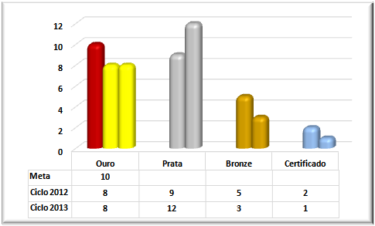
Pontuação Global por Categoria – 2012/2013

Slide 15
Modelo de controle de benefícios fiscais concedidos implementado.
Meta: Sistema de controle de benefícios fiscais implantado até 2014
Realizado: Sistema de controle de benefícios fiscais implantado, via web, em 2015
Comentário: Está disponível no Portal da SEFA: (1) ICMS e IPVA para pessoas com deficiência; (2) ICMS para o setor florestal e moveleiro; e (3) IPVA para Partidos Políticos, Entidades Sindicais dos Trabalhadores, Instituições de Educação e Assistência Social sem fins lucrativos

Slide 16
Modelo de fiscalização de trânsito implantado.
Meta: 5000 Veículos fiscalizados no novo modelo de trânsito de mercadorias até 2014
Realizado: 6570 Veículos fiscalizados no novo modelo de trânsito de mercadorias em dezembro de 2014
Comentário: com o novo procedimento de registro de documentos fiscais eletrônicos observa-se a redução do tempo médio de espera dos veículos fiscalizados de 13 horas para 35 minutos

Slide 17
Modelo de fiscalização de estabelecimentos implantado.
Meta: 350 Auditores utilizam o sistema auditor eletrônico na fiscalização de estabelecimentos até 2014
Realizado: 120 Auditores utilizam o sistema auditor eletrônico na fiscalização de estabelecimentos em abril de 2015
Comentário: interrupção dos treinamentos no quarto trimestre de 2014, em função de falhas na ferramenta
A SEF/MG solucionou os problemas. O novo cronograma estabelece o alcance da meta em abril de 2016.

Slide 18
Modelo de pesquisas, investigações e análises de ilícitos fiscais.
Meta: 3 Ações estruturadas de fiscalização implantadas pelo novo modelo de pesquisas, investigações e análises de ilícitos fiscais até 2014
Realizado: 17 Ações estruturadas de fiscalização implantadas pelo novo modelo de pesquisas, investigações e análises de ilícitos fiscais em dezembro de 2014
Comentários: Em 2011, a SEFA aderiu ao Protocolo ICMS nº 66/2009, que instituiu o Sistema de Inteligência Fiscal (SIF)
o aplicativo desenvolvido pela unidade de inteligência que permite a extração de dados das memórias dos Emissores de Cupom Fiscal

Slide 19
Modelo de Nota fiscal eletrônica implantada.
Meta: 674 Atividades econômicas de incidência do ICMS com Nota Fiscal eletrônica (NF-e) até 2014
Realizado: 674 Atividades econômicas de incidência do ICMS com Nota Fiscal eletrônica (NF-e) em dezembro de 2013
Comentário: Redução de tempo para emissão do documento fiscal - o processo de Autorização para Emissão de Documentos Fiscais – AIDF levava até 30 dias

Slide 20
Produto: Sistema público de escrituração digital - SPED implantado.

Slide 21
Sistema público de escrituração digital - SPED implantado.
Meta: 80% da arrecadação do ICMS proveniente de contribuintes obrigados a utilizar o SPED (EFD) até 2014
Realizado: 96,8% da arrecadação do ICMS proveniente de contribuintes obrigados a utilizar o SPED (EFD) em dezembro de 2012
Comentário: A EFD abrange os contribuintes regularmente cadastrados e obrigados à escrituração dos livros fiscais necessários para a apuração do ICMS

Slide 22
Nota Fiscal Cidadã implantada.
Meta: 17 Segmentos econômicos com Nota Fiscal Cidadã implantada até 2014
Realizado: 20 Segmentos econômicos com Nota Fiscal Cidadã implantada em março de 2015
Comentário: atualmente estão enquadrados mais de 190 mil estabelecimentos comerciais de 20 segmentos econômicos
Este Produto foi associado a Nota Fiscal do Consumidor Eletrônica - NFCe.

Slide 23
Novo sistema de controle da dívida pública implementado.
Meta: 1 sistema de controle da dívida pública
Realizado: 1 sistema de controle da dívida pública
Comentário: possibilita o controle informatizado dos contratos

Slide 24
Modelo de gestão do controle interno implantado.
Meta: 1 Modelo de gestão do Controle Interno implantado até 2014
Realizado: 1 Modelo de gestão do Controle Interno implantado em dezembro de 2014
Comentário: essa ação contribuiu para a redução de tempo médio de análise no setor (que passou de 2 para 1 dia)

Slide 25
Modelo de qualidade para o atendimento ao contribuinte implementado.
Meta: 22 Postos de autoatendimento instalados no novo modelo de atendimento ao contribuinte até 2014
Realizado: 20 Postos de autoatendimento instalados no novo modelo de atendimento ao contribuinte em abril de 2015
Comentário: melhor acesso aos serviços no portal SEFA

Slide 26
Modelo de Sistemas aplicativos de apoio à gestão administrativa e tributária.
Meta: 4 Módulos do Sistema de Administração Tributária (SIAT) operando em plataforma web até 2014
Realizado: 2 Módulos do Sistema de Administração Tributária (SIAT) operando em plataforma web em abril de 2015
Comentário: dos quatro módulos propostos na meta, foram implantados o módulo de Recursos Humanos e o Controle de Acesso. O Módulo de Cadastro não foi desenvolvido em razão do surgimento do Projeto REDESIM

Slide 27
Política de capacitação implementada.
Meta: 960 Servidores capacitados de acordo com as novas políticas de capacitação até 2014
Realizado: 1498 Servidores capacitados de acordo com as novas políticas de capacitação em dezembro de 2014
Comentário: os 3 Grupos Funcionais da SEFA foram beneficiados pelo Programa (Carreira da Administração Tributária; Grupo de Apoio e Grupo do Tesouro Estadual)

Slide 28
Programa de educação fiscal implementado.
Meta: 90 municípios com Programa de educação fiscal implementado até 2014
Realizado: 108 municípios com Programa de educação fiscal implementado em dezembro de 2014
Comentário: participação diferenciada: (1) apenas sensibilização, ou seja, apresentação do Programa quer com realização de alguma formação, (2) implantação de forma institucional, com formalização do Programa Municipal e publicação de lei

Slide 29
Próximos desafios
Ações a serem priorizadas no PE 2016-2019 PROFISCO (fonte de recursos que vai viabilizar a implementação dos novos projetos)
Aprimoramento dos canais de relacionamento com o contribuinte
Fortalecimento das ações de transparência fiscal (ITCF)
Integração de cadastros nas esferas federal, estadual e municipal
Aprimoramento do controle e da qualidade do gasto público
Integração, segurança e tratamento da informação
Fortalecimento do Programa de capacitação do servidor fazendário
Aperfeiçoamento e fortalecimento da fiscalização itinerante

Slide 30
Para reflexão
“Não haverá transformação efetiva da gestão pública sem uma vigorosa mudança alicerçada na organização de novas práticas de gestão, que, por sua vez, estabeleçam novos hábitos e, por fim, substituam velhos por novos valores.”
Paulo Daniel

